Slide 1
Sistema de transferência de pacientes
Equipe Branca
Bruna Larissa Câmara Queiroz;
Eduardo de Sousa Batista;
Guilherme Alves Martins;
Lara Maria Veloso Andrade;
Márcio Gabriel Queiroz Flores;
Mario Elias Cândido Neto.

Slide 2
Definição de persona
Uma persona é uma representação fictícia do seu cliente ideal. Ela é baseada em dados reais sobre comportamento e características demográficas dos seus clientes, além de uma dose de empatia e criatividade.
A persona é uma ferramenta poderosa para entender as necessidades, desejos, motivações e dores do seu público-alvo. Ela ajuda a criar estratégias de marketing mais eficientes e direcionadas, permitindo que você se comunique de forma mais relevante e impactante com seus clientes.

Slide 3
Persona 1: Médico(a) Regulador(a):
Idade: 60 anos.
Gênero: Homem.
Ocupação: Médico regulador.
Interesses: Gosta de viajar, não gosta de tecnologia.
Tarefas: Realizar a regulação de pacientes.
Observações: Possui dificuldade em utilizar computadores e smartphones.
Necessidades Gerais:
Visualizar, adicionar e remover informações no prontuário online do paciente.
Especificar o meio de transporte da transferência.
Selecionar a unidade hospitalar de destino de acordo com as necessidades do paciente.
Visualizar uma lista de unidades hospitalares disponíveis para receber transferências.
Cadastrar o horário de saída do paciente e receber o horário previsto de chegada.

Slide 4
Persona 2: Médico(a) de Origem:
Idade: 25 anos
Gênero: Mulher.
Ocupação: Médico origem.
Interesses: Academia, viagens, redes sociais.
Tarefas: Realizar a transferência de pacientes em estado grave para hospitais com mais capacidade de tratamento.
Observações: Essas ações dentro do sistema não podem levar muito tempo pois isso pode ser vital para a saúde do paciente.
Necessidades Gerais:
Realizar solicitações de transferência de pacientes.
Estabelecer procedimentos a serem seguidos pelos profissionais da unidade de destino.

Slide 5
Persona 3: Médico(a) de Destino:
Idade: 40 anos
Gênero: Homem
Ocupação: Médico destino
Interesses: Gosta de balada, adepto a tecnologia, comunicativo, utiliza muito redes sociais, gosta de viajar sozinho.
Tarefas: Receber informações sobre o paciente e as condições da transferência. Seguir os procedimentos estabelecidos pelo médico de origem.
Necessidades Gerais:
Receber informações sobre o paciente e as condições da transferência.
Seguir os procedimentos estabelecidos pelo médico de origem.

Slide 6
Definição de caso de uso
Um modelo de caso de uso é um modelo que descreve como diferentes tipos de usuários interagem com o sistema para resolver um problema. Como tal, ele descreve as metas dos usuários, as interações entre os usuários e o sistema, bem como o comportamento necessário do sistema para satisfazer estas metas.

Slide 7
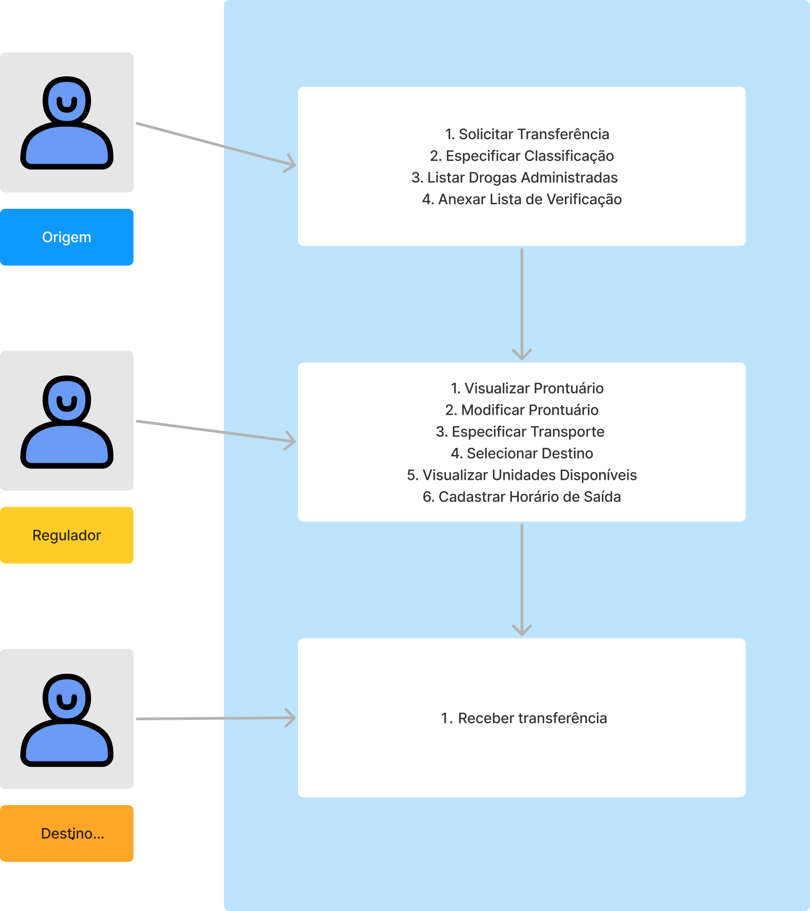
Caso de uso do STP

Slide 8
Cenário de Teste 1: Transferência de Paciente Programada
Objetivo: Verificar a funcionalidade do sistema para transferências programadas.
Passos:
Médico regulador acessa o sistema e visualiza a ficha de transferência do paciente.
Médico regulador modifica a ficha com informações atualizadas.
Médico regulador seleciona ambulância terrestre como meio de transporte.
Médico regulador escolhe a unidade hospitalar de destino e verifica a disponibilidade de leitos.
Médico regulador registra o horário de saída e recebe o horário previsto de chegada.
Médico de origem recebe a solicitação e prepara o paciente conforme os protocolos.
Médico de origem especifica a classificação da transferência e anexa a lista de verificação.
Médico de destino recebe o paciente conforme agendado e segue os procedimentos especificados.

Slide 9
Cenário de Teste 2: Transferência de Paciente de Emergência
Objetivo: Avaliar a eficiência do sistema em situações de emergência.
Passos:
Médico regulador recebe solicitação de transferência de emergência.
Médico regulador acessa rapidamente o sistema e visualiza a ficha de transferência.
Médico regulador seleciona uma ambulância terrestre como meio de transporte.
Médico regulador escolhe a unidade hospitalar de destino mais próxima.
Médico regulador registra o horário de saída e recebe o horário previsto de chegada.
Médico de origem recebe a notificação e prepara o paciente rapidamente.
Médico de origem especifica a classificação da transferência e lista todas as drogas administradas.
Médico de destino recebe o paciente de emergência e inicia os cuidados imediatamente.

Slide 10
Cenário de Teste 3: Transferência de Paciente para Tratamento Especializado
Objetivo: Testar a funcionalidade de transferências para tratamento especializado.
Passos:
Médico regulador recebe solicitação de transferência para tratamento especializado.
Médico regulador acessa o sistema e visualiza o prontuário.
Médico regulador seleciona helicóptero como meio de transporte.
Médico regulador escolhe a unidade hospitalar especializada.
Médico regulador registra o horário de saída e recebe o horário previsto de chegada.
Médico de origem recebe a solicitação e atualiza o prontuário.
Médico de origem especifica a classificação da transferência e lista todas as drogas administradas.
Médico de destino recebe o paciente e inicia o tratamento conforme orientações recebidas.

Slide 11
Plano de testes
Os testes de usabilidade e experiência do usuário do Sistema de Transferência de Pacientes (STP) serão realizados utilizando protótipos interativos no Figma.
Os usuários, que incluem médicos reguladores, médicos de origem e médicos de destino, irão executar uma série de tarefas específicas baseadas nos cenários de teste previamente definidos.
Os dados coletados serão analisados para identificar pontos críticos e áreas de melhoria. A comparação dos tempos de execução e erros com benchmarks predefinidos, juntamente com as médias das pontuações de satisfação e feedback qualitativo, ajudará a refinar o Sistema de Transferência de Pacientes (STP) para garantir uma experiência de usuário eficiente e intuitiva. Os resultados serão compilados em um relatório final com recomendações para melhorias.
Link para testes: https://t.maze.co/258343140

Slide 12

Vídeo do protótipo do sistema Link do Protótipo: https://www.figma.com/design/3LvMxHzsiP2sjdUwQUQagS/Prototipagem---STP?node-id=60-326&t=HFuGfT51zDfnR2Un-0

